Slide 1

精品资源共享课
课程名称：传热学 Heat Transfer
内 容：第28讲
6-2 相似原理的应用
主 讲 人：唐桂华

Slide 2
§6-2 相似原理的应用
一、应用相似原理指导实验的安排与实验数据的整理
1. 应用相似原理可以大大减少实验次数而又得出有一定通用性的结果
2. 应当以已定特征数为参数来安排实验
3. 相似原理仅指出原则性的联系而未具体给出关系式，常用的整理对流传热的函数形式(实验关联式)为幂函数形式(准则方程或特征方程)
<number>/10

Slide 3
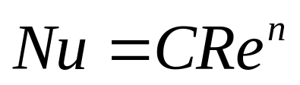
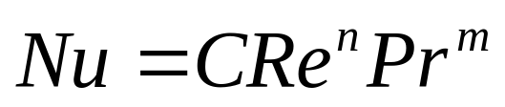
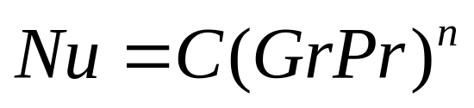
实验结果应表示成待定特征数与已定特征数的函数关系
式中，C、n、m 等需由实验数据确定
采用作图法（适用于比较少的实验点）或最小二乘法确定
<number>/10

Slide 4
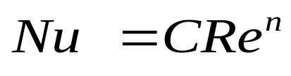
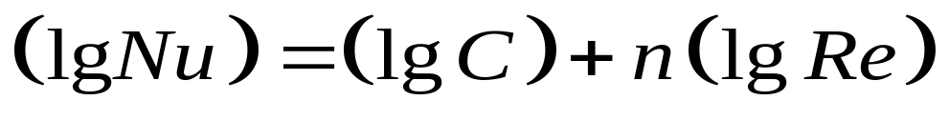
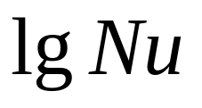

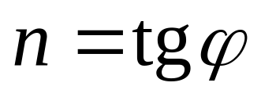

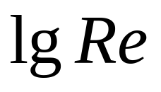
幂函数在对数坐标图上是直线
0
采用最小二乘法确定关联式中各常数是最可靠的方法
<number>/10

Slide 5
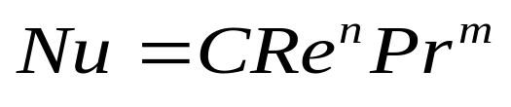
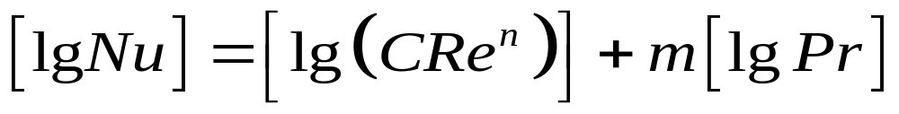
①固定某一Re数下获得不同流体(Pr数不同)的实验值，在双对数坐标上（Nu ~ Pr）确定指数m
Nu ~ Pr
②固定某一Pr数下获得不同Re数的结果，以(Nu/Pr^{m})为纵坐标，以Re数为横坐标（ Nu/Pr^{m} ~ Re），在双对数坐标上作图获得n以及C。n为直线的斜率，C为lgRe=0时直线在纵坐标上的截距
Nu/Pr^{m} ~ Re
<number>/10

Slide 6
二、应用相似原理指导模化实验
1. 模化实验：用不同于实物尺寸的模型来研究实际物体所进行物理过程的实验 (通常缩小模型)
飞机、汽车模型的风洞实验
锅炉的配风方案实验
……
2. 要做到完全相似决非易事，保证对现象起决定作用的特征数相等(近似模化)
<number>/10

Slide 7
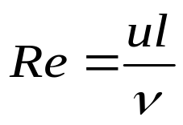
三、应用特征数方程的注意之点
①特征长度按准则式规定的方式选取
三大特征量
一般看哪个尺度对边界层发展影响最大
②特征速度按规定的方式选取
③定性温度按规定的方式选取
④准则方程式不能任意推广到得到实验关联式的实验参数之外
实验关联式的准确性
<number>/10

Slide 8
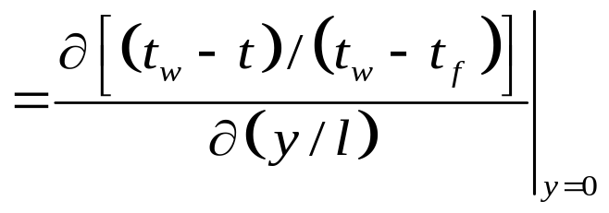
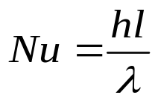
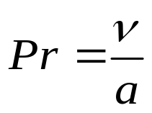
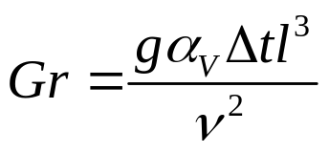
四、常见相似准则数的物理意义（表6-1）
1. 努塞尔数
Nu — 流体在壁面处法向无量纲过余温度梯度
2. 雷诺数
Re — 流体惯性力与粘性力的相对大小
3. 普朗特数
Pr — 流体动量扩散能力与热量扩散能力相对大小
4. 格拉晓夫数
Gr — 流体浮升力与粘性力的相对大小
<number>/10

Slide 9
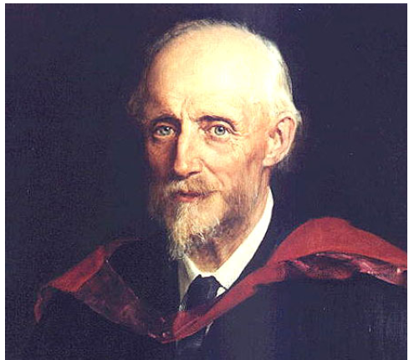
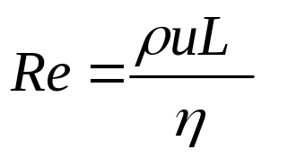
小 结
通过实验方法获得h
相似原理回答实验三个问题
3. 后面章节的实验关联式都是特征数之间的关系 Nu =?
1883年，Reynolds
大胆假设，小心求证
<number>/10

Slide 10
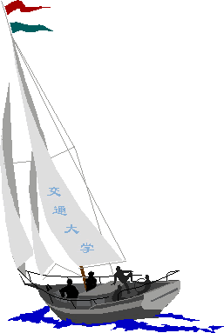
同舟共济
渡彼岸!
People in the same boat help each other to cross to the other bank, where….

